Slide 1










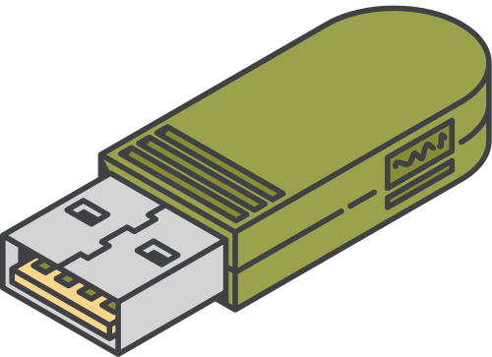



компьютердің бөліктері
Нысан атауының астындағы бос ұяшықты толтырыңыз.
word bank
Mouse
Webcam
Monitor
USB
Speaker
Keyboard

